Slide 1
Oracle 12c 基础教程
赵卫东 刘永红 李立

Slide 2
第3章 网络配置及管理工具
知识点 | 理解 | 掌握 | 应用
1.数据库服务器模式和数据库连接方式 |  | 
2.配置TNS网络配置文件 |  | 
3.掌握SQL*Plus的使用 |  |  | 
4.掌握SQL Developer的使用 |  |  | 
5.能够理解和分析SQL执行计划 |  | 
6.能够进行SQL语句的优化指导

Slide 3
3.1 Oracle Net Services
无论是应用程序还是管理工具要连接到数据库，都必须建立客户端与数据库服务器之间的连接，Oracle提供的Oracle Net Service组件为Oracle环境提供了一个安全、可扩展和易于使用的高可用性网络基础架构。它降低了网络配置和管理的复杂性，实现了性能最大化，并且提高了网络安全性和诊断功能。Oracle Net Services的特性有：
1)连接性
Oracle Net Services支持从客户端应用到Oracle数据库服务器的网络会话。建立网络会话之后，Oracle Net将充当客户端应用和数据库服务器之间的数据信使。它负责建立和维护客户端应用和数据库服务器之间的连接，以及在它们之间交换消息。

Slide 4
3.1 Oracle Net Services
2)可管理性
它包括位置透明性、集中配置和管理、快速安装和配置。位置透明性服务使数据库客户端可以识别目标数据库服务器；为了实现此目标，提供了几种命名方法：Oracle 网络目录命名、本地命名(tnsnames.ora)、主机命名和外部命名。
3)集中配置和管理
让大型网络环境中的管理员可以轻松访问中央信息库(即符合LDAP的目标服务器，如 Oracle Internet Directory)，从而指定和修改网络配置。
4)快速安装和配置
Oracle数据库服务器和客户端的网络组件已针对大多数环境进行了预配置。使用各种命名方法对Oracle数据库服务进行解析。因此，客户端和服务器可以在安装后立即连接。

Slide 5
3.1 Oracle Net Services
5)性能和可扩展性
像数据库驻留连接池(连接池)、共享服务器(会话多路复用)以及可扩展的事件模型(轮询)这样的特性可提高性能和可扩展性。
6)网络安全性
Oracle Net Services使用防火墙访问控制和协议访问控制的特性来实现数据库访问控制。
7)可诊断性
Trace Assistant诊断和性能分析工具会在出现问题时提供有关问题的起源和上下文的详细信息。

Slide 6
3.2 服务器模式和数据库连接方式
Oracle服务器可以工作在专用服务器模式(Dedicated Server)和共享服务器模式(Shared Server)下或者混合模式下，相对应的，Oracle支持两种数据库连接方式，一种是专用连接方式，另一种是共享连接方式。区别是专用连接方式是一个用户会话对应一个数据库服务器进程，而共享服务器连接方式是多个用户不定向轮流使用一个服务器进程。

Slide 7
3.2 服务器模式和数据库连接方式 3.2.1专用服务器模式
Oracle默认的连接是专用连接方式，一个客户端会话(session)对应一个服务器进程，优点是减少竞争，对于较长事务很有用，但是会耗费更多的SGA资源。图3-1是专用连接方式。
Oracle Net
客户端1
专用服务器进程1
SGA
Oracle Net
客户端2
专用服务器进程2
Oracle Net
客户端3
专用服务器进程3
图3-1 专用连接模式

Slide 8
3.2 服务器模式和数据库连接方式 3.2.1专用服务器模式
当用户登录时，总会创建一个进程来为会话提供专门的服务。每当一个新会话建立，监听程序就会创建新的专用服务器来提供专门服务，会话与专门服务器一一对应。用户的客户进程会通过某种网络通道与专门服务器直接通信，来响应提交的SQL、PL/SQL调用。

Slide 9
3.2 服务器模式和数据库连接方式 3.2.1 共享服务器模式
在连接用户数比较多，事务比较小，但会话多的情况下，可以采用共享服务器模式方式连接数据库，这种方式中可供使用的连接数是一定的，通过资源调度器(Dispatchers)来动态管理会话与实例建立连接，这些连接供所有的会话共享，可以有效的减少资源负载。如图3-2所示：
SGA
客户端1
Oracle Net
共享服务器
进程1
Oracle Net
调度器1
请求队列
客户端2
响应队列
共享服务器
进程2
客户端3
Oracle Net
图3-2 共享服务器模式

Slide 10
3.2 服务器模式和数据库连接方式 3.2.2 共享服务器模式
共享服务器进程机制需要在客户进程与共享服务器通信之间建立一种调度机制(调度程序)来保障调度的有效性。用户提出连接请求，监听器接收到连接请求后，会从可调用的调度程序中选择一个，将连接端口等信息返回给用户，调度程序在相应的端口等待，客户进程将与该调度程序进行连接，与调度程序连接后，将用户请求转入SGA的请求队列中，第一个空闲的共享服务器会得到这个请求，并进行处理。待处理完成，共享服务器会将结果放在响应的队列中。调度程序一直在监听响应队列，一旦发现有结果了，就会把结果传给用户。
共享服务器模式有很多优点，例如：
(1)如果连接用户数比较多，事务都比较小，则共享服务器可以高效的配置资源并提高效率。
(2)基于节省服务器内存开销的考虑，共享服务器可以在有效的资源下更加高效，例如：负载均衡等特性要求采用共享服务器。

Slide 11
3.2 服务器模式和数据库连接方式 3.2.2 共享服务器模式
共享服务器进程机制需要在客户进程与共享服务器通信之间建立一种调度机制(调度程序)来保障调度的有效性。用户提出连接请求，监听器接收到连接请求后，会从可调用的调度程序中选择一个，将连接端口等信息返回给用户，调度程序在相应的端口等待，客户进程将与该调度程序进行连接，与调度程序连接后，将用户请求转入SGA的请求队列中，第一个空闲的共享服务器会得到这个请求，并进行处理。待处理完成，共享服务器会将结果放在响应的队列中。调度程序一直在监听响应队列，一旦发现有结果了，就会把结果传给用户。
共享服务器模式有很多优点，例如：
(1)如果连接用户数比较多，事务都比较小，则共享服务器可以高效的配置资源并提高效率。
(2)基于节省服务器内存开销的考虑，共享服务器可以在有效的资源下更加高效，例如：负载均衡等特性要求采用共享服务器。

Slide 12
3.2 服务器模式和数据库连接方式 3.2.3 配置数据库支持共享模式
专用服务器模式是Oracle的默认启动选项，不需要额外的设置。如果要启用共享服务器模式，就必须要设置系统参数，共享模式需要设置的系统参数有：
1)DISPATCHERS
这个参数是共享服务器最重要的参数，它是一个格式字符串，如果该字符串为空，表示数据库不工作在共享模式下，不允许共享连接。如果不为空，它的基本格式是：(PROTOCOL=TCP)(HOST=HOST_NAME)(DISPATCHERS=DISPATCHERS_NUM)(SERVICE=SERVICE_NAMES)，里面有4个子参数，其中只有PROTOCOL参数是必须的，表示TCP网络协议。HOST表示在该地址的情况下使用共享模式，如果没有该参数，则在所有地址下都使用共享模式。子参数DISPATCHERS表示调度器的数量，如果没有该参数，默认调度器数量为1，SERVICE子参数表示哪些数据库使用共享模式，SERVICE_NAMES是用逗号分隔的SERVICE_NAME或者listener.ora中静态注册的GLOBAL_DBNAME，如果没有service子参数，则表示所有数据库都开启共享模式。比如命令：
ALTER SYSTEM SET DISPATCHERS=“(PROTOCOL=TCP)(DISPATCHERS=3) (SERVICE=pdborcl，pdbtest)”，
将设置pdborcl，pdbtest数据库工作在共享模式下。

Slide 13
3.2 服务器模式和数据库连接方式 3.2.3 配置数据库支持共享模式
2)SHARED_SERVERS
初始化启动的服务器进程数和保留的最小服务器进程数；如果使用共享连接，这个参数必须大于0。
3)MAX_SHARED_SERVERS
最大并发的共享服务器进程数
4)SHARED_SERVER_SESSIONS
可并发处理的最大共享用户会话数，超过此数值的用户会话将使用专用连接。
5)MAX_DISPATCHERS
可同时并发的共享连接的最大的调度器数量，此参数目前可忽略；
6)CIRCUITS
指定应用于入站和出站的网络会话的虚拟回路总数。

Slide 14
3.2 服务器模式和数据库连接方式 【示例3-1】设置服务器开启共享服务器模式，调度器数量为3
注意：如果要关闭共享模式，可以设置为初始置：
alter system set dispatchers="(PROTOCOL=TCP)(SERVICE=orclXDB)";
$ sqlplus / as sysdba
SQL> ALTER SYSTEM SET dispatchers="(PROTOCOL=TCP)(dispatchers=3)"；
系统已更改。
SQL> ALTER SYSTEM SET max_dispatchers=5；
系统已更改。
SQL> ALTER SYSTEM SET shared_servers = 1；
系统已更改。
SQL> ALTER SYSTEM SET max_shared_servers=20；
系统已更改。
SQL> ALTER SYSTEM SET shared_server_sessions=200；
系统已更改。
SQL> show parameter shared_server

Slide 15
3.2 服务器模式和数据库连接方式 【示例3-1】设置服务器开启共享服务器模式，调度器数量为3
注意：只能在CDB容器数据库下设置数据库服务器模式，不能在PDB插接式数据库下设置。修改后的设置不能立即生效，需要强制性地杀掉现在的DISPATCH进程，或者重启数据库。
本例中：shared_servers的值为1(大于0)，表示启动了共享模式，如果共享会话数量超过了shared_server_sessions的时候，新建共享连接会失败，但仍然可以进行专用连接。
在设计调度器的数量dispatchers的时候，要看客户端session的预计数量，比如数据库当前有500个TCP/IP session，每个调度器管理50个session，那么就需要10个(即500/50)调度器。参数设置如下：DISPATCHERS=“(PROTOCOL=TCP)(DISPATCHERS=10)”，也可将调度器设置为连接池：DISPATCHERS=“(PROTOCOL=TCP)(DISPATCHERS=1)
(POOL=ON)(CONNECTIONS=500)(SESSIONS=1000)”，表示启动连接池，一个调度器的连接数最大为500个，sessions数目最大为1000个。

Slide 16
3.2 服务器模式和数据库连接方式 3.2.4 检测数据库的服务器模式
注意：除了通过lsnrctl service查看完整的工作模式之外，还可以通过lsnrctl status命令查看数据库的简略的工作模式。
Oracle提供了一个重要的管理程序lsnrctl，它用来管理网络监听器(listener)，查看监听器的状态。通过查看监听器的状态，也就能查看数据库的工作进程的状态，可以通过lsnrctl查看数据库的工作模式：
【示例3-2】通过lsnrctl service命令查看数据库的完整工作模式。
$ lsnrctl service
LSNRCTL for Linux：Version 12.1.0.2.0 - Production on 01-MAR-2017 23：59：03
…

Slide 17
3.2 服务器模式和数据库连接方式 3.2.5 连接到不同的服务器模式
数据库的专用模式和共享模式设定好之后，就可以分别连接到这两个不同的模式了。在sqlplus命令中，在SERVICE_NAME参数后加上“:dedicated”或者“:shared”表示连接到专用模式或者共享模式，也可以省略。如果省略，Oracle 12c的缺省模式是共享模式优先，即如果不指定连接模式，并且服务器又工作在共享模式下，则自动连接到共享模式。
【示例3-3】指定以专用模式连接数据库
本例指定以专用模式连接到pdborcl数据库，然后通过v$session查询是否以专用模式连接到数据库。
$ sqlplus hr/***@localhost/pdborcl:dedicated
SQL> SELECT server FROM v$session WHERE SID=(SELECT distinct SID FROM v$mystat)；
DEDICATED

Slide 18
3.2 服务器模式和数据库连接方式 【示例3-4】指定以共享模式连接数据库
本例指定以共享模式连接到pdborcl数据库，然后通过v$session查询是否以共享模式连接到数据库。
$ sqlplus hr/***@localhost/pdborcl:shared
SQL> SELECT server FROM v$session WHERE SID=(SELECT DISTINCT SID FROM v$mystat)；
SHARED
下面再次通过lsnrctl service命令查看数据库的完整工作状态，在运行这个命令之前，可以在不关闭以前的连接的情况下，在更多的终端中运行上面两个示例，从而打开更多的专用连接和共享连接。我们就会看到下面的结果：
$ lsnrctl service
…

Slide 19
3.2 服务器模式和数据库连接方式 【示例3-4】指定以共享模式连接数据库
Service "pdborcl" has 1 instance(s).
Instance "orcl"，status READY，has 4 handler(s)for this service...
Handler(s)：
"DEDICATED" established：6 refused：0 state：ready
LOCAL SERVER
"D002" established：4 refused：0 current：4 max：1022 state：ready
DISPATCHER <machine：oracle-pc，pid：8776>
(ADDRESS=(PROTOCOL=tcp)(HOST=oracle-pc)(PORT=61946))
"D001" established：3 refused：0 current：3 max：1022 state：ready
DISPATCHER <machine：oracle-pc，pid：8774>
(ADDRESS=(PROTOCOL=tcp)(HOST=oracle-pc)(PORT=39113))
"D000" established：5 refused：0 current：4 max：1022 state：ready
DISPATCHER <machine：oracle-pc，pid：8771>
(ADDRESS=(PROTOCOL=tcp)(HOST=oracle-pc)(PORT=47446))
The command completed successfully
“"DEDICATED" ：6”表示有6个专用连接
“"D000" ：有5个共享连接

Slide 20
3.2 服务器模式和数据库连接方式 3.2.6查看服务器连接进程
在专用连接模式下，每一次连接都会在操作系统中创建一个进程，进程的名称是oracle$ORACLE_SID。其中$ORACLE_SID是表示数据库实例的系统变量。
【示例3-5】查看专用连接进程
$ ps -ef | grep oracleorcl
oracle 10102 7318 0 00：59 ? 00：00：01 oracleorcl
(DESCRIPTION=(LOCAL=YES)(ADDRESS=(PROTOCOL=beq)))
oracle 10416 1 0 01：03 ? 00：00：00 oracleorcl (LOCAL=NO)
oracle 10457 1 0 01：03 ? 00：00：00 oracleorcl (LOCAL=NO)

Slide 21
3.2 服务器模式和数据库连接方式 3.2.6查看服务器连接进程
从命令的输出结果看，一共有3个专用连接进程，对应3个专用连接，实际情况是有多少专用连接，就会有多少连接进程，其中“LOCAL=YES”这样的专用进程表示不通过网络连接的本地进程，在lsnrctl没有运行的情况下仍然可以连接。比如命令“sqlplus / as sysdba”。而“LOCAL=NO”这样的专用进程表示通过网络连接创建的异地进程，必须在lsnrctl运行的情况下才能连接成功。比如命令“sqlplus hr/***@localhost/pdborcl：dedicated”。
在专用连接模式下，由于每增加一个连接，就会增加一个系统进程，这对服务器的资源消耗很大，当然，其优势是一旦建立了连接，由于是直接连接到专用服务器，访问效率就比共享连接高。

Slide 22
3.2 服务器模式和数据库连接方式 3.2.6查看服务器连接进程
与专用连接模式不同，在共享连接模式下，不会每增加一个连接就新增一个操作系统进程，共享模式下的连接进程的数量是固定的，等于调度器的数量(dispatchers)。共享连接进程的名称样式是“ora_d三位数字_$ORACLE_SID”。
【示例3-6】查看共享连接进程
$ ps -ef | grep ora_d[0-9].*[_orcl$]
oracle 10086 1 0 00：59 ? 00：00：00 ora_d000_orcl
oracle 10088 1 0 00：59 ? 00：00：00 ora_d001_orcl
oracle 10090 1 0 00：59 ? 00：00：00 ora_d002_orcl
可以看出，共享进程数量不会因为连接数量的增加而增加，这也是共享连接的优势所在，当然，这种优势是以牺牲一定的效率换取的。

Slide 23
3.3 TNS网络配置文件
TNS是指透明网络底层(Transparence Network Substrate)，它是Oracle Net的一部分，是专门用来管理和配置Oracle数据库和客户端连接的协议，在大多数情况下客户端和数据库要通讯，必须配置TNS。TNS的配置文件包括服务器端文件和客户端文件两部分。服务器端文件有listener.ora、sqlnet.ora和tnsnames.ora；客户端文件有tnsnames.ora，sqlnet.ora。这些文件固定存放在“$ORACLE_HOME/network/admin”目录下，是文本文件，可以通过手工修改这些文件进行网络配置，也可以通过一些命令来配置，这些命令是netmgr，netca。

Slide 24
3.3 TNS网络配置文件 3.3.1 lsnrctl和listener.ora
Oracle的监听进程的作用是接受远程对数据库的接入申请并转交给Oracle的服务器进程。所以如果不是使用远程连接，Listener进程就不是必需的，同样，关闭Listener进程并不会影响已经存在的数据库连接。Oracle的监听控制程序是lsnrctl，启动后的进程名称是tnslsnr，该程序的启动参数就是来自于参数文件listener.ora的内容，注意listener.ora文件的内容只为lsnrctl进程使用，数据库的PMON进程不会使用该文件，PMON进程使用tnsnames.ora配置文件，PMON进程名称是ora_pmon_$ORACLE_SID。

Slide 25
3.3 TNS网络配置文件 【示例3-7】listener.ora典型内容
LISTENER是监听器名称
LISTENER =
(DESCRIPTION_LIST =
(DESCRIPTION =
(ADDRESS = (PROTOCOL = TCP)(HOST = localhost)(PORT = 1521))
(ADDRESS = (PROTOCOL = IPC)(KEY = EXTPROC1521))
)
)
#静态注册
SID_LIST_LISTENER =
(SID_LIST =
(SID_DESC =
(GLOBAL_DBNAME = pdborcl)
(SID_NAME = orcl)
)
(SID_DESC =
(GLOBAL_DBNAME = orcl)
(SID_NAME = orcl)
)
)
监听协议及地址
静态注册配置
GLOBAL_DBNAME：全局数据库名，这个名称就是对外提供的服务名，外部应用可以根据这个名称访问数据库。通过“SELECT * FROM global_name；”查询得出。
ORACLE_HOME：Oracle系统的根目录。
SID_NAME：数据库的系统标识符SID。

Slide 26
3.3 TNS网络配置文件 3.3.2 监听器的动态注册
监听器的动态注册是数据库实例启动的时候PMON进程根据文件init.ora中的instance_name，service_names两个参数将实例和服务动态注册到listener中。动态注册默认只注册到默认的监听器上(名称是LISTENER、端口是1521、协议是TCP)。
命令lsnrctl start 用于启动监听器，lsnrctl status用于查询服务的注册结果。服务的动态注册成功与Oracle服务器主进程的启动和监听程序的启动顺序有关。那么什么时候才能注册成功呢？如果监听器lsnrctl先启动(lsnrctl start)，Oracle之后启动(startup)，可以立刻运态注册成功，如果Oracle先启动，lsnrctl之后启动，不会立即注册动态监听，几分钟之后才能注册成功。这是因为数据库实例启动的时候会启动PMON进程，启动的时候如果监听器在运行，就与这个监听器通信并传递如服务名和实例的负载等参数，如果监听器没有启动，PMON会定期地尝试连接监听来注册实例。

Slide 27
3.3 TNS网络配置文件 3.3.2 监听器的动态注册
数据库未动态注册成功的时候：
$ lsnrctl status
...
Listening Endpoints Summary...
(DESCRIPTION=(ADDRESS=(PROTOCOL=tcp)(HOST=oracle-pc)(PORT=1521)))
(DESCRIPTION=(ADDRESS=(PROTOCOL=ipc)(KEY=EXTPROC1521)))
The listener supports no services
The command completed successfully

Slide 28
3.3 TNS网络配置文件 3.3.2 监听器的动态注册
动态注册成功的时候：
$ lsnrctl status
...
(DESCRIPTION=(ADDRESS=(PROTOCOL=tcp)(HOST=oracle-pc)(PORT=1521)))
(DESCRIPTION=(ADDRESS=(PROTOCOL=ipc)(KEY=EXTPROC1521)))
…
Service "orcl" has 1 instance(s).
Instance "orcl"，status READY，has 4 handler(s)for this service...
Service "pdborcl" has 1 instance(s).
Instance "orcl"，status READY，has 4 handler(s)for this service...
“Service 服务名 has n instance(s)”表示服务名有n个连接

Slide 29
3.3 TNS网络配置文件 3.3.2 监听器的动态注册
如果需要向非默认监听注册，则需要配置local_listener参数！比如，我们希望将1521端口修改为1522，又希望能够动态注册所有的数据库以便外部应用异地访问。我们就必须修改local_listener参数。local_listener参数是一个字符串，它的默认值是空值。
【示例3-8】直接设置local_listener
本例设置自定义local_listener的值为1522：
$ sqlplus / as sysdba
SQL> ALTER SYSTEM SET
LOCAL_LISTENER='(DESCRIPTION_LIST=(DESCRIPTION=(ADDRESS=(PROTOCOL = TCP)(HOST = localhost)(PORT = 1522))(ADDRESS = (PROTOCOL = IPC)(KEY = EXTPROC1521))))'；
SQL> ALTER SYSTEM REGISTER；

Slide 30
3.3 TNS网络配置文件 3.3.2 监听器的动态注册
除了用“ALTER SYSTEM”命令之外，Oracle允许将监听的信息添加到tnsnames.ora 文件中。下面是tnsnames.ora 文件的部分内容：
LISTENER1522 =
(DESCRIPTION_LIST =
(DESCRIPTION =
(ADDRESS = (PROTOCOL = TCP)(HOST = localhost)(PORT = 1522))
(ADDRESS = (PROTOCOL = IPC)(KEY = EXTPROC1521))
)
)

Slide 31
3.3 TNS网络配置文件 3.3.2 监听器的动态注册
然后以sys用户登录后运行：
$ sqlplus / as sysdba
SQL> ALTER SYSTEM SET LOCAL_LISTENER= LISTENER1522；
SQL> ALTER SYSTEM REGISTER；

Slide 32
3.3 TNS网络配置文件 3.3.2 监听器的动态注册
无论是直接修改或者是间接修改了local_listener，都只是改变了数据库的PMON进程的动态注册方式，lsnrctl进程都不知道这些改变，所以还必须同时改变listener.ora文件的配置，将listener.ora文件的LISTENER配置节修改为相应的内容，然后重启lsnrctl：
LISTENER =
(DESCRIPTION_LIST =
(DESCRIPTION =
(ADDRESS = (PROTOCOL = TCP)(HOST = localhost)(PORT = 1522))
(ADDRESS = (PROTOCOL = IPC)(KEY = EXTPROC1521))
)
)

Slide 33
3.3 TNS网络配置文件 3.3.2 监听器的动态注册
查询结果中，“status READY”表示动态注册的服务。“status UNKNOWN”表示静态注册，这是由于静态注册并不知道服务器是否启动，所以状态为UNKNOWN
动态注册和静态注册可以同时并存，这就提供了连接数据库的多种方式：
$ lsnrctl status
...
Service "orcl" has 2 instance(s).
Instance "orcl"，status UNKNOWN，has 1 handler(s)for this service...
Instance "orcl"，status READY，has 4 handler(s)for this service...
Service "pdborcl" has 2 instance(s).
Instance "orcl"，status UNKNOWN，has 1 handler(s)for this service...
Instance "orcl"，status READY，has 4 handler(s)for this service...

Slide 34
3.3 TNS网络配置文件 3.3.3 监听器的静态注册
监听器的注册就是将数据库作为一个服务注册到监听程序。客户端不需要知道数据库名和实例名，只需要知道该数据库对外提供的服务名就可以申请连接到数据库。这个服务名可能与实例名一样，也有可能不一样。如果数据库名称没有注册，外部应用则不能访问到数据库。
Oracle提供了静态注册的方式，可以比较容易地注册数据库，这个方式只需要在listener.ora文件中定义静态注册配置节。默认的静态注册节点的名称是SID_LIST_LISTENER，该名称的格式是SID_LIST_监听器名称，由于默认的监听器名称是LISTENER，所以默认的静态注册节点的名称就是SID_LIST_LISTENER。
要正确设置静态注册，必须正确设置LISTENER以及SID_LIST_LISTENER节点的值，如果正确设置了静态注册节点，并且启动lsnrctl之后，那么静态注册会立即生效，这也是静态设置的优点。与动态注册相比，它的缺点是不能全部设置每个数据库，必须将数据库逐个地编写在SID_DESC中。

Slide 35
3.3 TNS网络配置文件 【示例3-9】查看数据库静态注册状态
本例启动监听后看到的监听状态是“未知：status UNKNOWN”，这表示静态注册，因为只有客户端请求连接到实例时候才会去检查实例是否存在。
$ lsnrctl
LSNRCTL> start
Service "orcl" has 1 instance(s).
Instance "orcl"，status UNKNOWN，has 1 handler(s)for this service...
Service "pdborcl" has 1 instance(s).
Instance "orcl"，status UNKNOWN，has 1 handler(s)for this service...
LSNRCTL> status
...
注意：监听器start之后，如果立即运行status只能看到静态注册信息，不能看到动态注册信息。等一段时间之后，才能看到动态注册信息。监听器启动日志文件是$ORACLE_HOME/listener.log。

Slide 36
3.3 TNS网络配置文件 3.3.4 tnsnames.ora
tnsnames.ora文件是客户端的网络服务名配置文件，用于存放客户端配置的可连接实例的参数，所以每个客户都应该有一个tnsnames.ora文件。数据库注册成功后，用户就可以根据服务名连接数据库了，比如： sqlplus hr/***@localhost:1521/pdborcl:dedicated，其中pdborcl就是服务名。通过配置文件tnsnames.ora可以更快捷地连接到数据库，tnsnames.ora的样例是:

Slide 37
3.3 TNS网络配置文件 3.3.4 tnsnames.ora
PDBORCL_S =
(DESCRIPTION =
(ADDRESS_LIST =
(ADDRESS = (PROTOCOL = TCP)(HOST = localhost)(PORT = 1521))
)
(CONNECT_DATA =
(SERVER = SHARED)
(SERVICE_NAME = pdborcl)
)
)

Slide 38
3.3 TNS网络配置文件 3.3.4 tnsnames.ora
PDBORCL_D =
(DESCRIPTION =
(ADDRESS_LIST =
(ADDRESS = (PROTOCOL = TCP)(HOST = localhost)(PORT = 1521))
)
(CONNECT_DATA =
(SERVER = DEDICATED)
(SERVICE_NAME = pdborcl)
)
)

Slide 39
3.3 TNS网络配置文件 3.3.4 tnsnames.ora
ORCL =
(DESCRIPTION =
(ADDRESS_LIST =
(ADDRESS = (PROTOCOL = TCP)(HOST = localhost)(PORT = 1521))
)
(CONNECT_DATA =
(SERVER = DEDICATED)
(SERVICE_NAME = orcl)
)
)

Slide 40
3.3 TNS网络配置文件 【示例3-10】tnsping测试tns名称的连接
本示例测试tns名称pdborcl_d是否可以解析。输出“OK (0 msec)”表示tnsping成功连通，用时0毫秒。
$ tnsping pdborcl_d
...
Used TNSNAMES adapter to resolve the alias
Attempting to contact (DESCRIPTION = (ADDRESS_LIST = (ADDRESS = (PROTOCOL = TCP)(HOST = localhost)(PORT = 1521)))(CONNECT_DATA = (SERVER = DEDICATED)(SERVICE_NAME = pdborcl)))
OK (0 msec)
$ sqlplus hr/***@pdborcl_d
SQL>

Slide 41
3.3 TNS网络配置文件 3.3.5 sqlnet.ora
sqlnet.ora文件内容也是由一些参数组成的，有服务端参数和客户端参数，用于配置连接服务端Oracle的相关参数，比较常用的参数有：
1)NAMES.DEFAULT_DOMAIN(客户端参数)
NAMES.DEFAULT_DOMAIN是域名(domain)的定义，在用sqlplus访问数据库时，会在TNS别名后面自动加上“.domain”，比如设置：NAMES.DEFAULT_DOMAIN = com.cn后，在客户端执行命令：“sqlplus username/password@local_dev”时，会在tnsnames.ora中寻找local_dev.com.cn的TNS名称。相当于在没有定义NAMES.DEFAULT_DOMAIN时执行：
sqlplus username/password@local_dev.com.cn

Slide 42
3.3 TNS网络配置文件 3.3.5 sqlnet.ora
sqlnet.ora文件内容也是由一些参数组成的，有服务端参数和客户端参数，用于配置连接服务端Oracle的相关参数，比较常用的参数有：
1)NAMES.DEFAULT_DOMAIN(客户端参数)
NAMES.DEFAULT_DOMAIN是域名(domain)的定义，在用sqlplus访问数据库时，会在TNS别名后面自动加上“.domain”，比如设置：NAMES.DEFAULT_DOMAIN = com.cn后，在客户端执行命令：“sqlplus username/password@local_dev”时，会在tnsnames.ora中寻找local_dev.com.cn的TNS名称。相当于在没有定义NAMES.DEFAULT_DOMAIN时执行：
sqlplus username/password@local_dev.com.cn

Slide 43
3.3 TNS网络配置文件 3.3.5 sqlnet.ora
2)NAMES.DIRECTORY_PATH(客户端参数)
NAMES.DIRECTORY_PATH定义了在客户端连接数据库时，采用什么样的匹配方式连接地址。比如：NAMES.DIRECTORY_PATH= (TNSNAMES，ONAMES，HOSTNAME)。那么在客户端执行sqlplus username/password@local_dev连接数据库时，首先采用tnsnames.ora的TNS别名配置连接数据库，如果没有连接上，再采用ONAMES进行解析，最后采用主机名进行解析。ONAMES表示Oracle使用自己的名称服务器(Oracle Name Server)来解析，目前Oracle建议使用轻量目录访问协议LDAP来取代ONAMES，HOSTNAME表示使用host文件、DNS和NIS等来解析；

Slide 44
3.3 TNS网络配置文件 3.3.5 sqlnet.ora
注意：服务器端修改这些参数后，需要重新启动lsnrctl。
3)SQLNET.AUTHENTICATION_SERVICES(客户端参数)
SQLNET.AUTHENTICATION_SERVICES定义登录数据库的认证方式(数据库身份认证，还是操作系统身份认证)，NONE表示数据库方式认证，ALL(Linux)或者NTS(Windows)表示操作系统方式认证。
4)tcp.validnode_checking=yes(服务器端参数)
表示启用客户端的IP检查，非法的IP将被拒绝访问Oracle。这个参数与tcp.invited_nodes和tcp.excluded_nodes参数联合使用。
5)tcp.invited_nodes=(IP1，IP2，IP3...)(服务器端参数)
表示允许哪些IP访问Oracle。
6)tcp.excluded_nodes=(IP1，IP2，IP3...)(服务器端参数)
表示拒绝哪些IP访问Oracle。

Slide 45
3.3 TNS网络配置文件 【示例3-11】sqlnet.ora文件内容样例
这个样例不允许IP地址192.168.0.101登录：
NAMES.DIRECTORY_PATH=(TNSNAMES，EZCONNECT)
#NAMES.DEFAULT_DOMAIN=com.cn
SQLNET.AUTHENTICATION_SERVICES=(NONE，ALL)
tcp.validnode_checking=yes
tcp.excluded_nodes=(192.168.0.101)

Slide 46
3.4 SQL*Plus
SQL*Plus是与Oracle进行交互的客户端工具。在SQL*Plus中，可以运行SQL*Plus命令、SQL语句以及PL/SQL程序。在操作系统中运行命令“sqlplus”可以打开SQL*Plus窗口。
sqlplus是基本的，最常用的工具，主要功能有：
(1)数据库的维护，如启动、关闭等，这一般在服务器端操作。
(2)执行SQL语句和PL/SQL语句块。
(3)捕获PL/SQL程序的错误。
(4)执行SQL脚本。

Slide 47
3.4 SQL*Plus
(5)数据的导出，报表。
(6)应用程序开发、测试SQL语句或者PL/SQL程序。
(7)生成新的SQL脚本。
(8)定义变量。
(9)供应用程序调用，如安装程序中进行脚本的安装。
(10)用户管理及权限维护等。
(11)网络配置。
(12)数据恢复。

Slide 48
3.4 SQL*Plus 3.4.1 SQL*Plus连接数据库
sqlplus命令连接数据库的语法是：
sqlplus {<用户名>[/<密码>][@<连接标识符>] | / }
[AS {SYSDBA | SYSOPER | SYSASM | SYSBACKUP | SYSDG | SYSKM}]
默认情况下，使用命令sqlplus命令连接后，就会打开一个SQL Plus窗口，该窗口是一个行编辑器，在“SQL>”提示符后面可以输入SQL语句或者sqlplus命令。

Slide 49
3.4 SQL*Plus 【示例3-12】SYS用户登录并设置查询格式参数
本示例不需要输入用户名和密码，以操作系统认证方式登录数据库，但只能在服务器本机登录，不能在远端登录。登录后查询视图v$instance，在查询之前用desc命令描述v$instance的结构，列出所有字段。
$ sqlplus / as sysdba
SQL> desc v$instance;
SQL> SELECT instance_number，host_name，version，status
FROM v$instance；

Slide 50
3.4 SQL*Plus 【示例3-12】SYS用户登录并设置查询格式参数
SQL> show linesize
linesize 80
SQL> set linesize 1024
SQL> SELECT instance_number，host_name，version，status
FROM v$instance；
SQL> col host_name format a20
SQL> SELECT instance_number，host_name，version，status
FROM v$instance；
SQL> exit
$
linesize 每行最多显示的字符数量
col: 设置列的显示格式和宽度
exit退出 sqlplus，返回OS

Slide 51
3.4 SQL*Plus 【示例3-13】使用Easy Connect方式登录
Oracle样例数据库中有一个用户叫人力资源用户HR(Humen Resource)，现在以Easy Connect方式登录HR，并查看HR用户的Regions。在安装Oracle时我们选择了将样例数据库安装为pdborcl，所以应该这样登录：
$ sqlplus hr/***@localhost:1521/pdborcl
SQL> SELECT * FROM regions；
REGION_ID REGION_NAME
---------- -------------------------
1 Europe
2 Americas
…
本例可以在任何能连接到服务器的计算机上执行，只需要将localhost换成服务器的地址即可，并且:1521也可以省略。

Slide 52
3.4 SQL*Plus 3.4.2 SQL*Plus命令列表
除了可以在SQL*Plus窗口中输入和执行SQL语句之外，还可以输入SQL Plus特有的命令对SQL*Plus的输入输出进行配置，对数据库进行管理。
表3-1是SQL Plus的常用命令列表，表中给出了常用的SQL*Plus命令以及基本描述。

Slide 53
3.4 SQL*Plus 表3-1 SQL*Plus常用命令列表
命令 | 基本描述
@ | 运行指定脚本中的SQL语句
@@ | 与@相似，只是运行前一个脚本相同目录中的文件
/ | 执行SQL命令或PL/SQL块
accept | 读取输入的一行，并把它存储在指定的用户变量中
append | 向缓冲区中的当前行尾部添加指定的文本
archive log | 启动(start)、停止(stop)归档，查看(list)归档
attribute | 类似于column命令，作用对象为Object Type
break | 对输出结果进行分组显示，如隐藏重复列的值、组分页等
btitle | 在报告页底部设置一个标题及格式
change | 在缓冲区中的当前行中进行文本替换
clear | 清除/重置break或者column的格式
column | 定义列的别名，输出格式

Slide 54
3.4 SQL*Plus 表3-1 SQL*Plus常用命令列表
命令 | 基本描述
compute | 计算或者显示汇总行
connect | 连接到数据库
copy | 将查询结构复制到本地或者远端数据库表中
define | 定义用户变量
del | 删除一行或者多行
describe | 显示指定表、视图、过程或者函数的定义
disconnect | 挂起连接，记录当前用户，但并不退出SQL Plus
edit | 打开外部文本编辑器，编辑指定文件或者缓冲区中的内容
execute | 执行一条PL/SQL语句
exit | 退出SQL Plus，返回操作系统
get | 把操作系统文件装载到缓冲区
help | 访问SQL Plus帮助系统

Slide 55
3.4 SQL*Plus 表3-1 SQL*Plus常用命令列表
命令 | 基本描述
host | 在SQL Plus环境中运行操作系统命令
input | 在当前行后面添加一行或者多行文本
list | 显示缓冲区的一行或者多行
password | 修改口令
pause | 暂停显示文本，直到按回车键
print | 显示指定变量的值
prompt | 发送指定信息到屏幕
quit | 与exit相同
recover | 执行数据库的介质恢复
remark | 在脚本中标注注释信息的开始
repfooter | 显示、替换或者定义报告底部的页脚格式
repheader | 显示、替换或者定义报告顶部的页眉格式
run | 显示并运行当前缓冲区中的SQL命令或PL/SQL块

Slide 56
3.4 SQL*Plus 表3-1 SQL*Plus常用命令列表
命令 | 基本描述
save | 将当前缓冲区中的内容保存为脚本
set | 设置系统变量的值
show | 显示SQL Plus系统变量的值或者当前的SQL Plus环境
shutdown | 关闭当前运行的数据库实例或者pdb
spool | 将查询结果保存到文件中
start | 运行指定脚本中的SQL Plus语句
startup | 启动一个Oracle实例
store | 将当前SQL Plus环境的属性保存为脚本文件
timing | 定义时钟，记录一段时间内的时间数据
ttitle | 显示、替换或者定义指定报告顶部的标题格式
undefine | 删除一个或者多个由define定义的用户变量
variable | 声明一个变量，可以在PL/SQL程序中使用

Slide 57
3.4 SQL*Plus 3.4.3 SQL*Plus参数
可以在SQL*Plus窗口中通过show查看一些参数的值，可以通过set设置一些参数的值。在使用show时，可以使用“show 参数名”查看某个参数的值，也可以通过“show all”查看所有参数的名称和参数值。

Slide 58
3.4 SQL*Plus 【示例3-14】设置TIME参数
TIME参数为ON时，命令提示符上会显示时间，这有助于观察当前时间。
SQL> show time
time OFF
SQL> set time on
12：03：57 SQL> show time
time ON

Slide 59
3.4 SQL*Plus 【示例3-15】设置TIMING参数
TIMING参数为ON时，会显示命令执行时间长度。
SQL> set timing on
SQL> SELECT count(*)FROM jobs；
COUNT(*)
----------
19
已用时间： 00：00：00.01

Slide 60
3.4 SQL*Plus 3.4.4 SQL*Plus替换变量
在SQL*Plus中可以定义一些替换变量，存储临时的数值。对于字符串或者日期类型的替换变量，在使用时必须加上单引号。替换变量可以用于WHERE子句、ORDER BY子句以及表的名称的替换。替换变量的定义方式有两种，分别是define和accept。
Oracle自身定义了一些替换变量，都是以下划线开头的，比如_DATE等，只需要运行命令define就能查询出它们的值。

Slide 61
3.4 SQL*Plus 3.4.4 SQL*Plus替换变量
SQL> define
DEFINE _DATE = "2017-02-21 00：52：38" (CHAR)
DEFINE _CONNECT_IDENTIFIER = "localhost/pdborcl" (CHAR)
DEFINE _USER = "HR" (CHAR)
DEFINE _PRIVILEGE = "" (CHAR)
DEFINE _SQLPLUS_RELEASE = "1201000200" (CHAR)
DEFINE _EDITOR = "ed" (CHAR)
DEFINE _O_VERSION = "Oracle Database 12c Enterprise Edition Release 12.1.0.2.0 - 64bit Production
With the Partitioning，OLAP，Advanced Analytics and Real Application Testing options" (CHAR)
DEFINE _O_RELEASE = "1201000200" (CHAR)

Slide 62
3.4 SQL*Plus 【示例3-16】通过替换变量JOB查询jobs表
本示例第一次是精确查询出job_id等于MK_MAN的工作，第二次是模糊查询出job_id以MK开头的所有工作。
SQL> define job='MK_MAN'
SQL> SELECT * FROM jobs WHERE job_id='&job'；
old 1：SELECT * FROM jobs WHERE job_id='&job'
new 1：SELECT * FROM jobs WHERE job_id='MK_MAN’
…
SQL> define job='MK%'
SQL> SELECT * FROM jobs WHERE job_id like '&job'；
old 1：SELECT * FROM jobs WHERE job_id like '&job'
new 1：SELECT * FROM jobs WHERE job_id like 'MK%'

Slide 63
3.4 SQL*Plus 【示例3-17】使用accept定义替换变量
使用accept可以定义替换变量的类型和提示字符串。本例也是定义job替换变量，它的类型是char，在输入值时有一个提示字符串“job_id：”。
SQL> accept job char prompt 'job_id：'
job_id：MK_MAN
SQL> SELECT * FROM jobs WHERE job_id like '&job'；
old 1：SELECT * FROM jobs WHERE job_id like '&job'
new 1：SELECT * FROM jobs WHERE job_id like 'MK_MAN’
…

Slide 64
3.4 SQL*Plus 3.4.5绑定变量
注意：绑定变量与替换变量不同，绑定变量不是简单替换，而是真正的变量，上例的查询语句：SELECT * FROM regions WHERE region_id =:region_id；执行了两次，由于完全相同，会被看作是同一条语句，Oracle不会重复编译，因此它的效率比使用替换变量高。
Oracle SQL*Plus还允许另一种类型的变量：绑定变量(bind variable)。这种变量的值可以被方便地修改，可以通过print语句输出。
【示例3-18】绑定变量的使用
本例定义绑定变量region_id，然后多次给它赋不同的值。
SQL> var region_id number；
SQL> EXEC :region_id:= 1；
PL/SQL procedure successfully completed.
SQL> SELECT * FROM regions WHERE region_id =：region_id；
…
SQL> print region_id

Slide 65
3.4 SQL*Plus 3.4.6 预设变量
有些值我们可能经常要改变，如果每次启动sqlplus去重新设定就不是很方便。Oracle在启动sqlplus之后会自动调用glogin.sql文件，我们可以修改这个文件，这样就不用每次都去设置了。glogin.sql文件在目录$ORACLE_HOME/sqlplus/admin/中。下面是这个文件的典型设置：
set sqlprompt "_user'@'_connect_identifier> "
set linesize 1000 ；
set pagesize 100；
set serveroutput on；
ALTER SESSION SET NLS_DATE_FORMAT='YYYY-MM-DD HH24：MI：SS'；
这样设置以后，提示符变更为用户@连接标识符，每行的宽度为1000，每100条记录一页，允许显示dbms_output的输出，日期格式为年-月-日 时：分：秒。

Slide 66
3.4 SQL*Plus 3.4.7 PL/SQL程序的运行
PL/SQL和SQL语句不同，它是指SQL的编程语言。PL/SQL是由多个语句块组成“程序块”，一次性批量执行。PL/SQL程序块结构是：
DECLARE
变量定义
BEGIN
语句
END；
/
每个变量定义和每条语句都必须以分号结束，变量定义部分是可选的。在PL/SQL程序中，可以使用程序包dbms_output输出变量的值，在输出值之前还必须要设置serveroutput参数值为on。
/ 表示开始运行

Slide 67
3.4 SQL*Plus 【示例3-19】编辑并运行PL/SQL程序
本例定义了一个变量a，然后将1+2的运算结果赋值给a，最后打印输出变量a的值：
SQL> set serveroutput on
SQL> DECLARE
2 a NUMBER；
3 BEGIN
4 a：= 1+2；
5 DBMS_OUTPUT.put_line(a)；
6 END；
7 /
3
行号仅仅是提示符，不是程序语句的一部分！
3是程序运行时由put_line()函数输出的结果

Slide 68
3.4 SQL*Plus 【示例3-19】编辑并运行PL/SQL程序
SQL> //
3
/表示运行程序
//表示再次运行程序
一样输出结果3

Slide 69
3.4 SQL*Plus 【示例3-19】编辑并运行PL/SQL程序
如果PL/SQL程序比较复杂，行数多，在sqlplus窗口中编写代码非常不方便，这时候可以在sqlplus外面用其他工具先将程序代码保存为一个文本文件，然后在sqlplus中运行这个文件即可。比如，将上面的代码放在文件a.sql中，然后运行@a.sql，一样可以达到同样的目的。
SQL> @a.sql
3

Slide 70
3.5 Oracle SQL Developer
Oracle SQL Developer是一个免费的GUI图形界面的管理和开发工具，可以提高工作效率并简化数据库开发任务。SQL Developer可以在没有安装数据库的客户端上运行，支持 Windows、Linux 和 Mac OS X 系统。
可以在Oracle官方网站上下载，直接使用，无需安装。Oracle SQL Developer是基于Java的应用程序，如果客户端没有安装Java，就需要下载带自带有Java的SQL Developer，如果客户端已经安装了Java，就可以下载不带Java的版本。

Slide 71
3.5 Oracle SQL Developer 3.5.1 SQL Developer连接Oracle
SQL Developer连接Oracle的方式比较多，常用的有两种，分别是基本方式和TNS方式。
【示例3-20】基本方式连接Oracle
如图3-4所示，以基本方式连接Oracle，需要输入连接名。连接名与数据库无关，便于记忆即可，还需要输入用户名和口令，需要输入主机名、端口号、服务名或者数据库的SID名称。服务名和SID名称是安装Oracle时输入的名称，SID只能是CDB的名称，服务名可以是PDB名称。一旦登录成功，连接名就会保存起来，下次直接通过这个连接名就可以立即连接到Oracle。

Slide 72
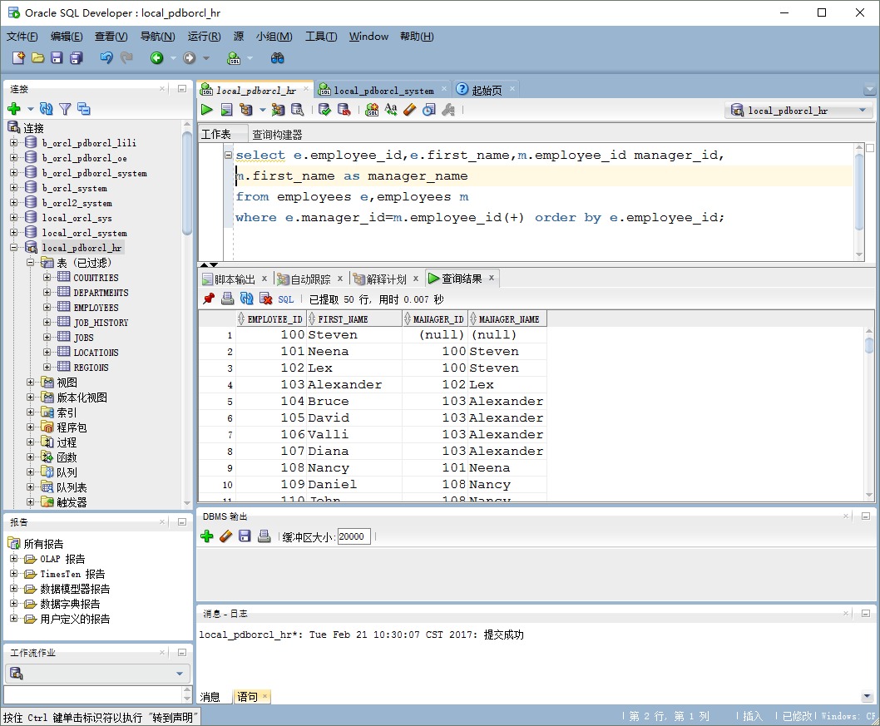
3.5 Oracle SQL Developer 图3-3 SQL Developer运行界面

Slide 73
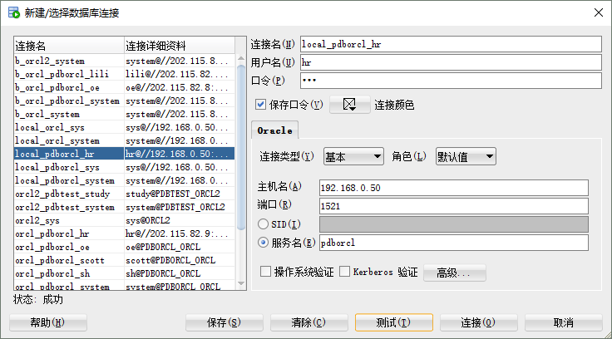
3.5 Oracle SQL Developer 图3-4 SQL Developer基本方式连接
注意：在所有参数输入完成后，最好单击“测试”按钮，看看界面左下角是否出现“状态：成功”的文字。如果出现了，表示所有参数都正确。

Slide 74
3.5 Oracle SQL Developer 【示例3-21】TNS简易连接标识符方式连接Oracle
连接类型要选择“TNS”，在连接标识符输入框中输入“主机名：端口号/服务名[/实例名]”。如果服务名在主机中是唯一的，则实例名可以省略，如图3-5所示。

Slide 75
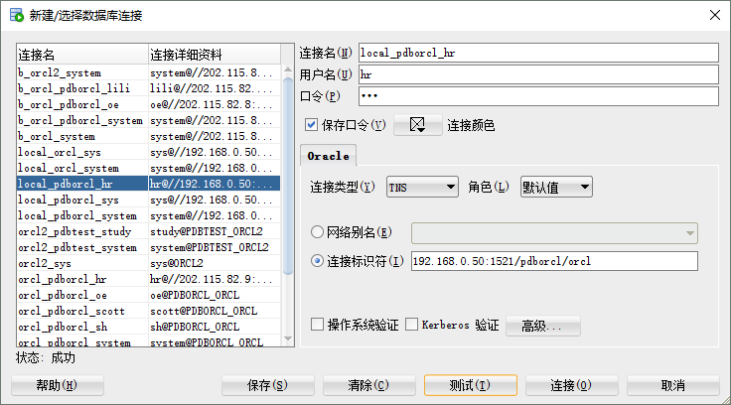
3.5 Oracle SQL Developer 图3-5 SQL Developer以连接标识符简易连接

Slide 76
3.5 Oracle SQL Developer 【示例3-22】TNS网络别名方式登录
上面两种方式都需要明确输入主机名、端口号、服务名。Oracle也支持TNS网络别名方式登录，所以TNS网络别名就是将连接标识符按TNS命名规则将主机名、端口号、服务名存储在自定义的文本文件中，同时取一个名称。在登录时就可以直接采用该名称，从而在SQL Developer界面中屏蔽掉具体的服务信息。本列所用的网络别名是LOCAL_ORCL_PDBORCL。

Slide 77
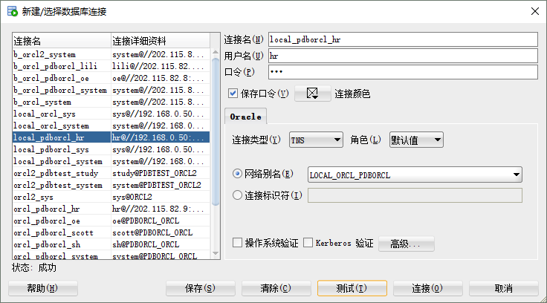
3.5 Oracle SQL Developer 图3-6 使用网络别名方式连接

Slide 78
3.5 Oracle SQL Developer 【示例3-22】TNS网络别名方式登录
在本例中，自定义的TNS文本文件的名称和存储目录都是任意指定的，为了让SQL Developer能够识别到这个文件，必须设置Windows环境变量TNS_ADMIN的值为该文件所在目录，Oracle SQL Developer会访问这个目录中的所有文件，所以在具体存储时，存储TNS文件的目录最好只存储TNS文件。本例中TNS文本文件的内容是：
LOCAL_ORCL_PDBORCL=
(DESCRIPTION =
(ADDRESS = (PROTOCOL = TCP)(HOST = 192.168.0.50)(PORT = 1521))
(CONNECT_DATA =
(SERVER = DEDICATED)
(SERVICE_NAME = pdborcl)
(INSTANCE_NAME = orcl)
)）

Slide 79
3.5 Oracle SQL Developer 3.5.2 Data Modeler
Oracle SQL Developer 中有一个功能模块Data Modeler，它的作用是提供广泛的数据建模能力，功能有：
(1)捕捉业务规则和信息。
(2)创建流程模型、逻辑模型、关系模型、物理模型和多维模型。
(3)从各种源导入数据模型，如Oracle Designer、VAR文件、Erwin等。
(4)应用设计规则来检查和实现设计的完整性和一致性。
(5)将元数据信息存储在XML文件中。
(6)同步关系模型与数据字典。
(7)在逻辑模型与关系模型之间进行正向和反向工程设计。

Slide 80
3.5 Oracle SQL Developer 【示例3-23】生成hr用户的关系模型
从菜单的文件→Data Modeler →导入→数据字典，选择连接名称。图3-7到图3-12演示了生成关系模型的全过程，从图3-12可以直观看出表的名称、表的字段以及表间的主外键关联、约束名称等信息。

Slide 81
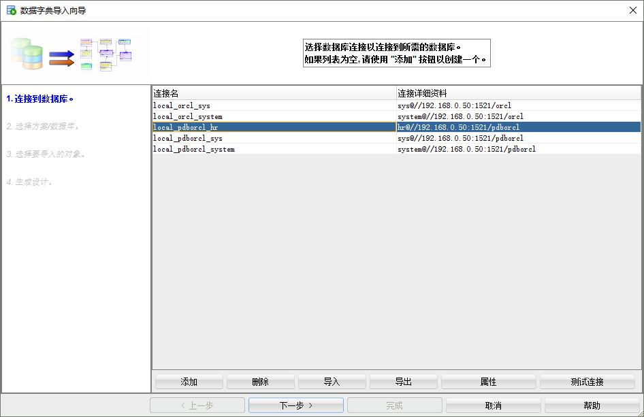
【示例3-23】生成hr用户的关系模型
图3.7 选择连接名称

Slide 82
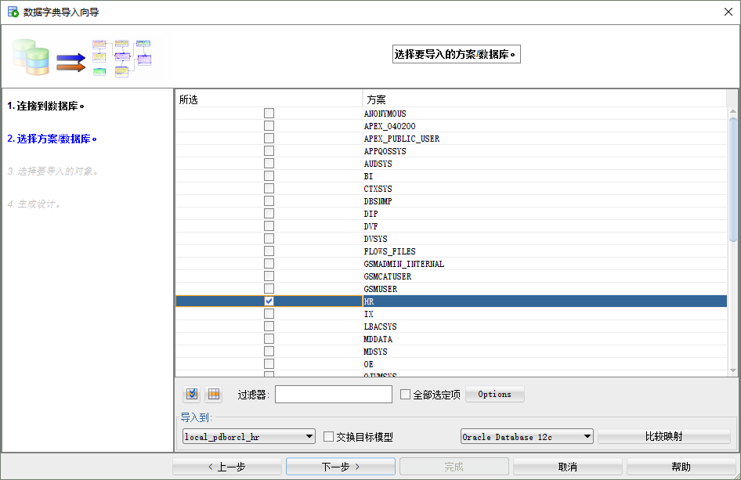
【示例3-23】生成hr用户的关系模型
图3.8 选择方案(用户)

Slide 83
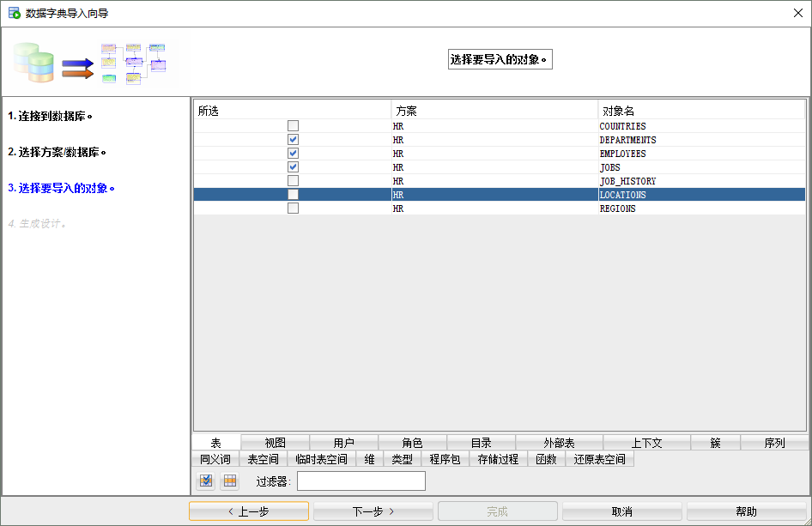
【示例3-23】生成hr用户的关系模型
图3.9 选择对象

Slide 84
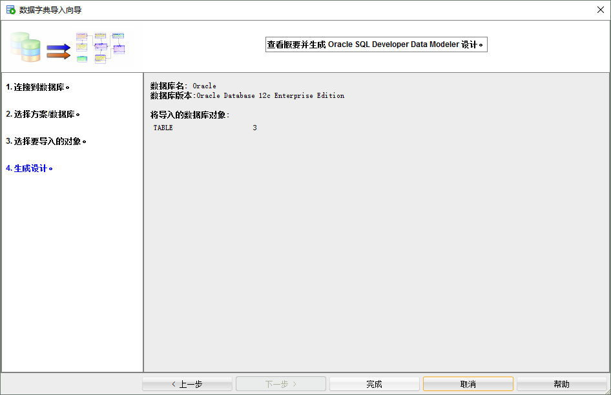
【示例3-23】生成hr用户的关系模型
图3.10 选择“完成”按钮

Slide 85
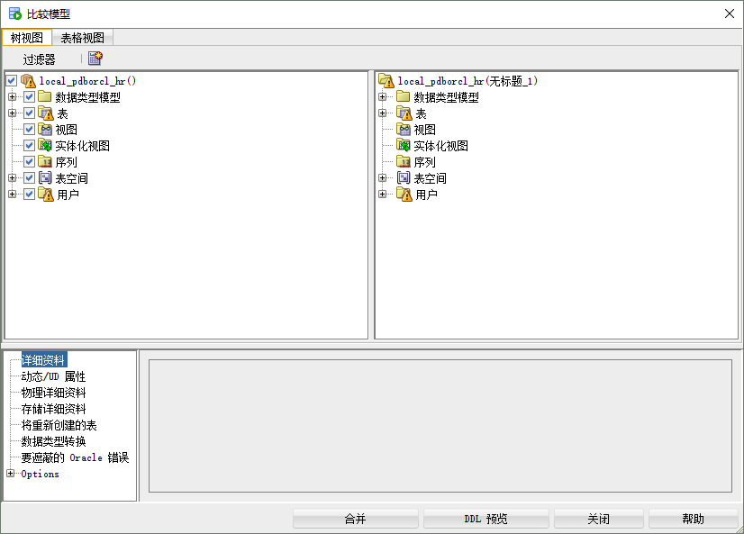
【示例3-23】生成hr用户的关系模型
图3.11在比较模型中选择“合并”

Slide 86
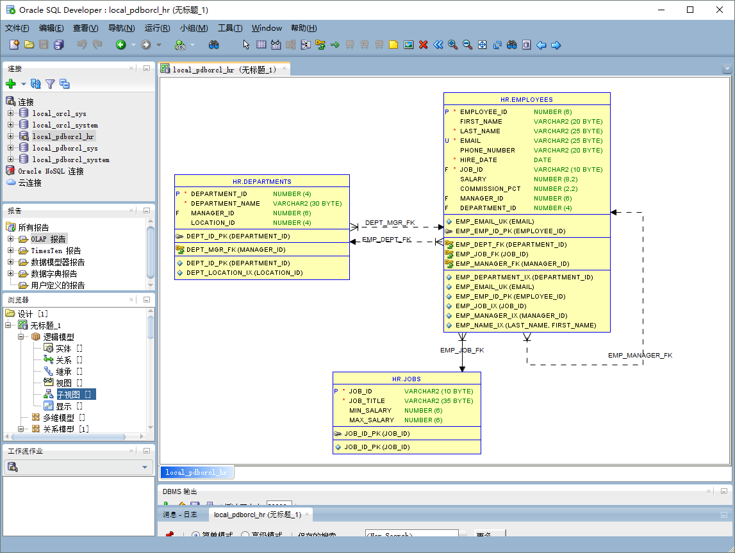
【示例3-23】生成hr用户的关系模型
图3.12 表的关系模型

Slide 87
3.6 执行计划与SQL优化
执行计划是数据库根据SQL语句和相关表的统计信息作出的一个最有效的执行计划和查询方案，目的是以最快的方式查询出结果。查询方案是由查询优化器自动分析产生的。Oracle的优化器有两种优化方式，即基于规则的优化方式(Rule-Based Optimization，RBO)和基于成本的优化方式(Cost-Based Optimization，CBO)，Oracle 12c推荐用CBO的方式。
CBO方式根据表的统计信息分析来决定SQL语句的执行计划，比如：如果一条SQL语句从10万条记录的表中查1条记录，那查询优化器会选择“索引查找”方式，如果该表只剩下5000条记录了，那查询优化器就会改变方案，采用“全表扫描”方式。
表的统计信息包括列的离散度、列的直方图、索引的可用性以及索引上的聚簇因子。当这些信息是真实完整的情况下，CBO优化器通常都可以制定出最优的执行计划。

Slide 88
3.6 执行计划与SQL优化 3.6.1 授予查询执行计划的权限
普通用户不允许查询执行计划，必须有plustrace角色才可以。Oracle的插接式数据库本身并没有默认创建plustrace角色，所以需要首先在pdborcl数据库中创建角色plustrace，方法是用sys登录到PDB数据库，然后运行$ORACLE_HOME/sqlplus/admin/plustrce.sql脚本文件，最后通过“GRANT plustrace to 用户名；”命令将plustrace赋予用户。

Slide 89
3.6 执行计划与SQL优化 【示例3-24】给hr授予plustrace角色权限
$ sqlplus sys/***@localhost/pdborcl as sysdba
SQL> @$ORACLE_HOME/sqlplus/admin/plustrce.sql
SQL> create role plustrace；
SQL> GRANT SELECT ON v_$sesstat TO plustrace；
SQL> GRANT SELECT ON v_$statname TO plustrace；
SQL> GRANT SELECT ON v_$mystat TO plustrace；
SQL> GRANT plustrace TO dba WITH ADMIN OPTION；

Slide 90
3.6 执行计划与SQL优化 【示例3-24】给hr授予plustrace角色权限
SQL> set echo off
SQL> GRANT plustrace TO hr；
SQL>GRANT SELECT ON v_$sql TO hr ；
SQL>GRANT SELECT ON v_$sql_plan TO hr ；
SQL>GRANT SELECT ON v_$sql_plan_statistics_all TO hr ；
SQL>GRANT SELECT ON v_$session TO hr ；
SQL>GRANT SELECT ON v_$parameter TO hr ；

Slide 91
3.6 执行计划与SQL优化 3.6.2 分析和比较执行计划
hr用户被授予了plustrace后，就可以查看SQL语句的执行计划了。在sqlplus中查询执行计划是通过设置autotrace参数的值来进行的。set autotrace的选项和各种组合情况有：
SET AUTOT[RACE] {OFF | ON | TRACE[ONLY]} [EXP[LAIN]] [STAT[ISTICS]]
set autotrace off：缺省值，将不生成autotrace 报告。
set autotrace on：输出查询结果，显示执行计划和统计信息。
set autotrace traceonly：不输出查询结果，只显示执行计划和统计信息。
set autotrace traceonly explain：不输出查询结果，只显示执行计划。
set autotrace traceonly statistics：不输出查询结果，只显示统计信息。
set autotrace on explain：输出查询结果和显示执行计划。
set autotrace on statistics：输出查询结果和显示统计信息

Slide 92
3.6 执行计划与SQL优化 【示例3-25】查询执行计划
hr用户有一个员工表employees，有三个字段属性：employee_id、first_name和manager_id，分别表示员工号、姓名、员工的管理员号，其中员工的管理员号也代表一个员工，管理员的信息也在员工表中。本例除了要查询每个员工的这三个属性外，还要查询出管理员的first_name，把这个管理员的first_name命名为manager_name。

Slide 93
3.6 执行计划与SQL优化 【示例3-25】查询执行计划
SQL> SET AUTOTRACE ON
SQL> SELECT e.EMPLOYEE_ID，e.FIRST_NAME，e.MANAGER_ID，
(SELECT M.FIRST_NAME FROM employees m WHERE m.EMPLOYEE_ID=e.MANAGER_ID)
AS MANAGER_NAME FROM hr.employees e ORDER BY e.EMPLOYEE_ID；
EMPLOYEE_ID FIRST_NAME MANAGER_ID MANAGER_NAME
----------- -------------------- ------- --------------------
100 Steven
101 Neena 100 Steven
102 Lex 100 Steven
103 Alexander 102 Lex
104 Bruce 103 Alexander
...
107 rows selected.

Slide 94
3.6 执行计划与SQL优化 【示例3-25】查询执行计划
| Id | Operation | Name | Rows | Bytes | Cost (%CPU)| Time |
-----------------------------------------------------------------------
| 0 | SELECT STATEMENT | | 107 | 1605 | 21 (0)| 00：00：01 |
| 1 | TABLE ACCESS BY INDEX ROWID| EMPLOYEES | 1 | 11 | 1 (0)| 00：00：01 |
|* 2 | INDEX UNIQUE SCAN | EMP_EMP_ID_PK | 1 | | 0 (0)| 00：00：01 |
| 3 | TABLE ACCESS BY INDEX ROWID| EMPLOYEES | 107 | 1605 | 3 (0)| 00：00：01 |
| 4 | INDEX FULL SCAN | EMP_EMP_ID_PK | 107 | | 1 (0)| 00：00：01 |
-------------------------------------------------------------
Predicate Information (IDENTIFIED BY operation id)：
---------------------------------------------------
2 - access("M"."EMPLOYEE_ID"=：B1)
Statistics
----------------------------------------------------------
1 recursive calls
0 db block gets
45 consistent gets
0 physical reads
0 redo size
4431 bytes sent via SQL*Net to client
629 bytes received via SQL*Net FROM client
9 SQL*Net roundtrips to/from client
0 sorts (memory)
0 sorts (disk)
107 rows processed

Slide 95
3.6 执行计划与SQL优化 【示例3-25】查询执行计划
从本例输出的执行计划来看，执行计划有三个部分，分别是：
Execution Plan(执行计划)：执行计划的输出是一个表，属性有ID、Operation、Name、Rows、Bytes、Cost (%CPU)和Time。
ID：序号，带*号的是谓词操作。ID号不是执行顺序，执行顺序是从下到上，从右向左。
Operation：当前操作的内容。
Rows：当前操作的Cardinality，即当前操作的返回结果集行数。
Cost(CPU)：成本，用于说明SQL执行的代价。
Time：Oracle估计当前操作的时间。

Slide 96
3.6 执行计划与SQL优化 【示例3-25】查询执行计划
Predicate Information(谓词信息)：谓词就是WHERE子句的查询条件。其中“：B1”是绑定变量，其实就是SQL语句中的e.MANAGER_ID。
access：表示这个谓词条件的值将会影响数据的访问路径，选择索引时才会是access。
filter：表示谓词条件的值不会影响数据的访问路径，只起过滤的作用。

Slide 97
3.6 执行计划与SQL优化 【示例3-25】查询执行计划
statistics(统计信息)：统计信息的属性有：
recursive calls：递归调用次数。
db block gets：从buffer cache中读取的block的数量。
consistent gets：从buffer cache中读取的undo数据的block数量。
physical reads：从磁盘读取的block的数量。
redo size：DML生成的redo的大小。
sorts (memory)：在内存执行的排序量。
sorts (disk)：在磁盘上执行的排序量。

Slide 98
3.6 执行计划与SQL优化 【示例3-25】查询执行计划
physical reads和consistent gets通常是我们最关心的，如果physical reads很高，说明要从磁盘请求大量的数据到Buffer Cache里，通常意味着系统里存在大量全表扫描的SQL语句，这会影响到数据库的性能，因此尽量避免语句做全表扫描，对于全表扫描的SQL语句，建议增加相关的索引，优化SQL语句来解决。physical reads、db block gets和consistent gets这三个参数之间有一个换算公式：
数据缓冲区的使用命中率 =
1-(physical reads/(db block gets + consistent gets))。

Slide 99
3.6 执行计划与SQL优化 【示例3-26】更优的查询语句
上例中SQL语句的consistent gets=45，cost成本=21，它并不是最有效率的语句，原因是用了子查询语句作为一个字段属性，使得每输出employees的一行都要再次查询一次该表，更好的办法是用多表外连接方式查询。优化后的语句如下：
SQL> SELECT e.EMPLOYEE_ID，e.FIRST_NAME，e.MANAGER_ID，m.FIRST_NAME
AS MANAGER_NAME FROM employees e，employees m WHERE
e.MANAGER_ID=m.EMPLOYEE_ID(+)ORDER BY e.EMPLOYEE_ID；
...
107 rows selected.

Slide 100
3.6 执行计划与SQL优化 【示例3-26】更优的查询语句
上例中SQL语句的consistent gets=45，cost成本=21，它并不是最有效率的语句，原因是用了子查询语句作为一个字段属性，使得每输出employees的一行都要再次查询一次该表，更好的办法是用多表外连接方式查询。优化后的语句如下：
SQL> SELECT e.EMPLOYEE_ID，e.FIRST_NAME，e.MANAGER_ID，m.FIRST_NAME
2 AS MANAGER_NAME FROM employees e，employees m WHERE
3 e.MANAGER_ID=m.EMPLOYEE_ID(+)ORDER BY e.EMPLOYEE_ID；
...
107 rows selected.

Slide 101
3.6 执行计划与SQL优化 【示例3-25】与【示例3-26】执行计划的对比
【示例3-25】 cost=21
1 recursive calls
0 db block gets
45 consistent gets
0 physical reads
0 redo size
4431 bytes sent via SQL*Net to client
629 bytes received via SQL*Net FROM client
9 SQL*Net roundtrips to/from client
0 sorts (memory)
0 sorts (disk)
107 rows processed
【示例3-26】 cost=6
0 recursive calls
0 db block gets
15 consistent gets
0 physical reads
0 redo size
4431 bytes sent via SQL*Net to client
629 bytes received via SQL*Net from client
9 SQL*Net roundtrips to/from client
1 sorts (memory)
0 sorts (disk)
107 rows processed
可以看出【示例3-26】的4大指标都优于【示例3-25】,注意：执行计划中的代价cost要影响执行时间，但cost不是唯一影响执行时间的因素，因此，要综合判断执行计划中的所有输出值才能判断一个执行计划的好坏。

Slide 102
3.6 执行计划与SQL优化 【示例3-27】显示执行计划的另一种办法
本例先运行“explain plan for …”SQL语句，再运行语句“SELECT * FROM table(dbms_xplan.display)；”也可以显示执行计划。
SQL> explain plan for SELECT salary FROM hr.employees WHERE first_name like 'Pat'；
Explained.
SQL> SELECT * FROM table(dbms_xplan.display)；
PLAN_TABLE_OUTPUT
Plan hash value：612698390
…
Predicate Information (IDENTIFIED BY operation id)：
---------------------------------------------------
2 - access("FIRST_NAME"='Pat')
filter("FIRST_NAME"='Pat')
15 rows selected.

Slide 103
3.6 执行计划与SQL优化 【示例3-27】显示执行计划的另一种办法
explain plan并不执行当前的SQL语句，而是根据数据字典中记录的统计信息获取最佳的执行计划并加载到表plan_table。由于统计信息和执行环境的变化，explain plan与实际的执行计划可能会有差异。对于运行时间较长的SQL语句，不需要等到结果输出即可提前获得该SQL的执行计划，对于在生产环境中调试的情况，这样会减轻数据库负荷。

Slide 104
3.6 执行计划与SQL优化 3.6.3 统计信息与动态采样
统计信息(Statistic)的收集对Oracle是非常重要的。它会提前收集数据库中对象的详细信息，并存储在相应的数据字典里。根据这些统计信息，查询优化器可以对每个SQL选择最好的执行计划。
动态采样(Dynamic Sampling)是对统计信息收集的一种补充。在CBO(基于代价的优化器模式)条件下，如果某个表没有统计信息，即在段(表、索引、分区)没有分析的情况下，为了使CBO优化器得到足够的信息以保证做出正确的执行计划，Oracle会对表进行动态采样。动态采样技术可以通过直接从需要分析的对象上收集数据块(采样)来获得CBO需要的统计信息。Oracle的初始化参数optimizer_dynamic_sampling决定了如何进行动态采样

Slide 105
3.6 执行计划与SQL优化 3.6.3 统计信息与动态采样
统计信息关乎SQL的执行计划是否正确。Oracle的初始化参数statistics_level控制收集统计信息的级别，有三个值：BASIC(收集基本的统计信息)，TYPICAL(收集大部分统计信息)，这是数据库的默认设置，ALL(收集全部统计信息)。统计信息包含：
行统计信息(user_tables)：行数(NUM_ROWS)、块数(BLOCKS)、行平均长度(AVG_ROW_LEN)；
列统计信息(user_tab_columns)：列中唯一值的数量(NUM_DISTINCT)，NULL值的数量(NUM_NULLS)，数据分布直方图(HISTOGRAM)；
索引统计(user_index)：叶块数量(LEAF_BLOCKS)、等级(BLEVEL)、聚簇因子(CLUSTERING_FACTOR)。

Slide 106
3.6 执行计划与SQL优化 3.6.3 统计信息与动态采样
Oracle提供了一个程序包dbms_stats用于收集统计信息，dbms_stats中包含的主要函数有：
gather_database_stats：分析数据库的所有对象。
gather_schema_stats：分析用户所有的对象(包括表、索引、簇)。
gather_table_stats：分析表。
gather_index_stats：分析索引。
delete_database_stats：删除数据库统计信息。
delete_schema_stats：删除用户方案统计信息。
delete_table_stats：删除表统计信息。
delete_index_stats：删除索引统计信息。
delete_column_stats：删除列统计信息。

Slide 107
3.6 执行计划与SQL优化 3.6.3 统计信息与动态采样
DBMS_STATS.GATHER_TABLE_STATS的语法如下：
DBMS_STATS.GATHER_TABLE_STATS (
ownname VARCHAR2，
tabname VARCHAR2，
partname VARCHAR2 DEFAULT NULL，
estimate_percent NUMBER，
block_sample BOOLEAN DEFAULT FALSE，
method_opt VARCHAR2，
degree NUMBER，
granularity VARCHAR2，
cascade BOOLEAN，
stattab VARCHAR2 DEFAULT NULL，
statid VARCHAR2 DEFAULT NULL，
statown VARCHAR2 DEFAULT NULL，
no_invalidate BOOLEAN，
stattype VARCHAR2 DEFAULT 'DATA'，
force BOOLEAN DEFAULT FALSE)；

Slide 108
3.6 执行计划与SQL优化 3.6.3 统计信息与动态采样
参数说明：
ownname：要分析表的拥有者。
tabname：要分析的表名。
partname：分区的名字，只对分区表或分区索引有用。
estimate_percent：采样行的百分比，取值范围[0.000001，100]，null为全部分析，不采样。常量：DBMS_STATS.AUTO_SAMPLE_SIZE是默认值，由Oracle决定最佳取采样值。
block_sample：是否用块采样代替行采样。
method_opt：决定直方图(histograms)信息是怎样被统计的。method_opt的取值如下：
for all columns：统计所有列的histograms。
for all indexed columns：统计所有indexed列的histograms。
for all hidden columns：统计隐藏列的histograms。

Slide 109
3.6 执行计划与SQL优化 3.6.3 统计信息与动态采样
for columns <list> SIZE <N> | REPEAT | AUTO | SKEWONLY：统计指定列的histograms。N的取值范围[1，254]，如果N=1表示不做直方图分析；REPEAT上次统计过的histograms；AUTO由Oracle决定N的大小；SKEWONLY只会根据column的数据分布情况决定是否收集histogram。
degree：决定并行度，默认值为null。
granularity：统计收集器的颗粒度，只当表是分区表的时候才用。
cascade：是否收集索引的信息，默认为false。
stattab：指定要存储统计信息的表。
statid：统计信息ID，当stattab相同的时候，区别不同的统计信息，是stattab的补充。

Slide 110
3.6 执行计划与SQL优化 3.6.3 统计信息与动态采样
statown：存储统计信息表的拥有者。
如果stattab、statid和statown三个参数都不指定，统计信息会直接更新到数据字典中。
no_invalidate：如果设置为TRUE，不会使依赖的游标无效，如果设置为FALSE，将使依赖的游标立即失效。
force：强制统计，即使表锁住了也收集统计信息。

Slide 111
3.6 执行计划与SQL优化 【示例3-28】表的统计信息收集前后的对比
本示例首先创建一个测试表emp_test，该表来源是hr用户的employees表，emp_test的数据是employees的4倍。
SQL> CREATE TABLE hr.emp_test as SELECT * FROM hr.employees；
Table created.
SQL> INSERT INTO hr.emp_test SELECT * FROM employees；
SQL> INSERT INTO hr.emp_test SELECT * FROM employees；
SQL> INSERT INTO hr.emp_test SELECT * FROM employees；
SQL> SELECT COUNT(*)FROM hr.emp_test WHERE employee_id=110；

Slide 112
3.6 执行计划与SQL优化 【示例3-28】表的统计信息收集前后的对比
SQL> explain plan for SELECT * FROM hr.emp_test WHERE employee_id=110；
Explained.
SQL> SELECT * FROM TABLE(dbms_xplan.display)；
Plan hash value：3124080142
| Id | Operation | Name | Rows | Bytes | Cost (%CPU)| Time |
| 0 | SELECT STATEMENT | | 1 | 69 | 3 (0) | 00：00：01 |
|* 1 | TABLE ACCESS FULL| EMP_TEST | 1 | 69 | 3 (0) | 00：00：01 |
------------------------------------------------------------
Predicate Information (IDENTIFIED BY operation id)：
1 - filter("EMPLOYEE_ID"=110)
13 rows selected.
可以看出，该执行计划的输出行Rows为1，实际情况应该是4行，所以这个执行计划是不准确的，原因就在于没有收集表的统计信息。下面进行统计信息的收集，然后再观察查询计划的变化。

Slide 113
3.6 执行计划与SQL优化 【示例3-28】表的统计信息收集前后的对比
SQL> EXEC DBMS_STATS.GATHER_TABLE_STATS('HR'，'EMP_TEST’)；
SQL> explain plan for SELECT * FROM hr.emp_test WHERE employee_id=110；
Explained.
SQL> SELECT * FROM TABLE(dbms_xplan.display)；
Plan hash value：3124080142
| Id | Operation | Name | Rows | Bytes | Cost (%CPU)| Time |
| 0 | SELECT STATEMENT | | 4 | 276 | 6 (0) | 00：00：01 |
|* 1 | TABLE ACCESS FULL| EMP_TEST | 4 | 276 | 6 (0) | 00：00：01 |
-------------------------------------------------------------
Predicate Information (IDENTIFIED BY operation id)：
1 - filter("EMPLOYEE_ID"=110)
13 rows selected.
可以看出，该执行计划的输出行为4行，实际情况也是4行，所以这个执行计划是准确的，原因就在于收集了表的统计信息。在实际应用中，如果有了这样的计划，就会达到最快的查询速度。

Slide 114
3.6 执行计划与SQL优化 【示例3-28】表的统计信息收集前后的对比
统计信息也可以被删除，删除统计信息后，再观察查询计划，仍然是4行。
SQL> EXEC DBMS_STATS.DELETE_TABLE_STATS('HR'，'EMP_TEST')；
PL/SQL procedure successfully completed.
SQL> explain plan for SELECT * FROM hr.emp_test WHERE employee_id=110；
Explained.
SQL> SELECT * FROM TABLE(dbms_xplan.display)；
Plan hash value：3124080142
| Id | Operation | Name | Rows | Bytes | Cost (%CPU)| Time |
| 0 | SELECT STATEMENT | | 4 | 532 | 6 (0) | 00：00：01 |
|* 1 | TABLE ACCESS FULL| EMP_TEST | 4 | 532 | 6 (0) | 00：00：01 |
-------------------------------------------------------------
Predicate Information (IDENTIFIED BY operation id)：

Slide 115
3.6 执行计划与SQL优化 【示例3-28】表的统计信息收集前后的对比
统计信息也可以被删除，删除统计信息后，再观察查询计划，仍然是4行。
SQL> EXEC DBMS_STATS.DELETE_TABLE_STATS('HR'，'EMP_TEST')；
PL/SQL procedure successfully completed.
SQL> explain plan for SELECT * FROM hr.emp_test WHERE employee_id=110；
Explained.
SQL> SELECT * FROM TABLE(dbms_xplan.display)；
Plan hash value：3124080142
| Id | Operation | Name | Rows | Bytes | Cost (%CPU)| Time |
| 0 | SELECT STATEMENT | | 4 | 532 | 6 (0) | 00：00：01 |
|* 1 | TABLE ACCESS FULL| EMP_TEST | 4 | 532 | 6 (0) | 00：00：01 |
可以看出，该执行计划的输出行Rows仍为4行，实际情况也是4行，所以这个执行计划是准确的，但这时表emp_test的统计信息已经被删除了，那为什么执行计划没有回到最初的时候呢？ 接下页

Slide 116
3.6 执行计划与SQL优化 【示例3-28】表的统计信息收集前后的对比
接上页
1 - filter("EMPLOYEE_ID"=110)
Note
-----
- dynamic statistics used：dynamic sampling (level=2)
17 rows selected.
SQL>
这是因为Oracle有动态采样机制，它会对没有统计过的表进行自动采样，尽可能实现最优的查询计划。注意，输出的结果最后有一行注意(Note)：“dynamic statistics used：dynamic sampling (level=2)”，其中level=2表示初始化参数optimizer_dynamic_sampling的值为2。如果optimizer_dynamic_sampling的值为0就会禁用动态采样。

Slide 117
3.6 执行计划与SQL优化 【示例3-29】查询表何时被分析过
我们有时会希望查询表是否被分析过，Oracle提供了user_tables视图，不仅可以查询用户的所有表，也能通过LAST_ANALYZED属性查询这些统计信息的分析时间。本例以HR登录，查看每个表最后被分析的时间LAST_ANALYZED，LAST_ANALYZED为空表示该表未被分析过。
SQL> col table_name format a30
SQL> SELECT table_name，last_analyzed FROM user_tables；
TABLE_NAME LAST_ANALYZED
------------------------- ----------------
EMP_TEST
JOB_HISTORY 2014-07-07 06：56：25
EMPLOYEES 2017-02-22 23：43：52
…
表EMP_TEST未被分析过

Slide 118
3.6 执行计划与SQL优化 3.6.4 SQL语句的优化
有时候我们并不能直观找到一些复杂的SQL语句的优化方法，这时可以借助Oracle SQL Developer工具的SQL语句优化指导功能。通常，普通的用户没有这个权限，需要添加SELECT_CATALOG_ROLE、SELECT ANY DICTIONARY、ADVISOR以及ADMINISTER SQL TUNING SET权限才可以进行优化指导。

Slide 119
3.6 执行计划与SQL优化 【示例3-30】让户HR可以进行SQL语句的优化指导
首先以system身份登录到pdborcl，然后授权。
$ sqlplus system/***@localhost/pdborcl
SQL> GRANT select_catalog_role TO hr；
Grant succeeded.
SQL> GRANT SELECT ANY DICTIONARY TO hr；
Grant succeeded.
SQL> GRANT ADVISOR TO hr；
Grant succeeded.
SQL> GRANT ADMINISTER SQL TUNING SET TO hr；
Grant succeeded.

Slide 120
3.6 执行计划与SQL优化 【示例3-30】让户HR可以进行SQL语句的优化指导
只要有上述权限，一个用户在SQL Developer中很容易获取一条SQL语句的优化建议，我们现在假定要查询一个EMPLOYEE_ID=100的员工，为了看到测试效果，我们这样写SQL语句：“SELECT * FROM employees WHERE EMPLOYEE_ID+1=100+1；”，故意在等号左右两边都加1，由于EMPLOYEE_ID是主键，是唯一索引，这一点改动就会让查询变成全表搜索，效率大大降低！执行效果如图3-13所示。

Slide 121
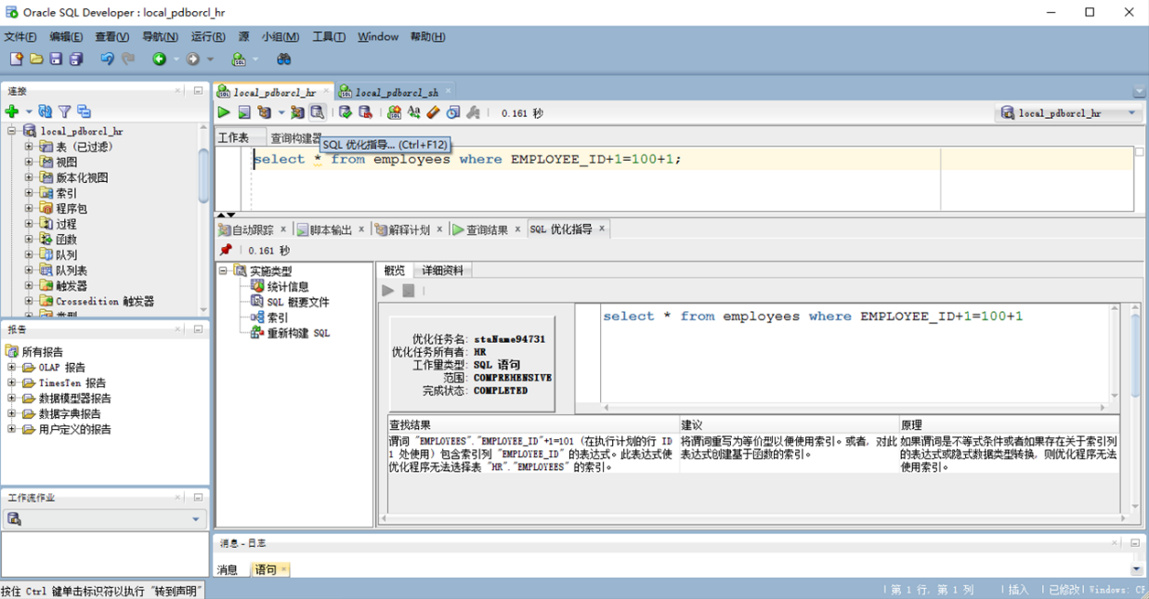
3.6 执行计划与SQL优化 图3-13 SQL语句优化指导

Slide 122
3.6 执行计划与SQL优化 【示例3-30】让户HR可以进行SQL语句的优化指导
从图3-13中可以看到，SQL优化指导给出了三条优化信息：
查找结果：谓词 “EMPLOYEES”.“EMPLOYEE_ID”+1=101 (在执行计划的行 ID 1 处使用)包含索引列 “EMPLOYEE_ID” 的表达式。此表达式使优化程序无法选择表 “HR”.“EMPLOYEES” 的索引。
建议：将谓词重写为等价型以便使用索引，或者对此表达式创建基于函数的索引。
原理：如果谓词是不等式条件，或者存在关于索引列的表达式或隐式数据类型转换，则优化程序无法使用索引。
根据这个优化指导，我们不难得到最优的SQL语句：“SELECT * FROM employees WHERE EMPLOYEE_ID=100；”，将修改后的SQL语句再次执行优化指导，就看不到任何优化建议了，表示已经是最优的了，如图3-14所示。

Slide 123
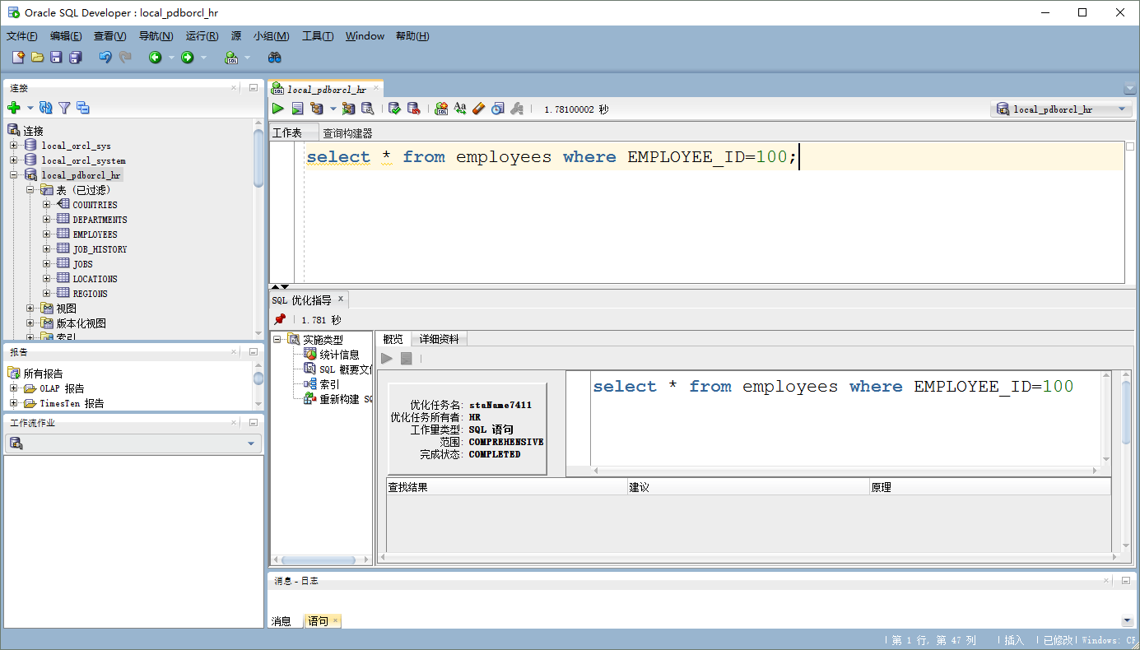
3.6 执行计划与SQL优化 图3-14 SQL语句无优化指导
在实际编写SQL语句时要把使用优化指导工具和人工分析结合起来，有时候优化指导工具没有提示任何优化建议，但并不表示SQL语句就是效率最高的，SQL语句是否最优的判断最后还要手动确认。

Slide 124
3.6 执行计划与SQL优化 3.6.5 自适应查询优化
Oracle 12c数据库中最大的变化是自适应查询优化(Adaptive Query Optimization)。优化器在某些条件下会选择自适应计划。例如，当查询包括连接和复杂谓词时，使准确地估计基数变得很困难。自适应计划使得优化器能够把执行一个语句的计划推迟到执行的时候才确定。优化器在它所选择的计划(缺省计划)中植入统计收集器，从而在运行的时候，它能够判断基数估算与实际看到的行数之间是否有很大的偏差。如果有显著的区别，那么这个计划或者计划的一部分就会被自动调整，以避免不理想的性能。自适应查询优化包括两个方面的作用：
1)自适应计划(Adaptive Plans)
自适应计划改善一个查询的初次执行计划，避免第一次查询就采用到最坏的执行计划。
2)自适应统计信息(Adaptive Statistics)

Slide 125
3.6 执行计划与SQL优化 3.6.5 自适应查询优化
自适应统计信息为后续的执行提供了额外的信息。如图3-15所示。图3-15中自适应连接方式是指通过为执行计划中的某些分支预先确定多个子计划，优化器能够实时调整连接方式。我们假定查询OE用户的两个表：
SQL> SELECT p.product_name FROM oe.order_items o，
oe.product_information p WHERE o.unit_price=15
AND o.quantity>1 AND p.product_id=o.product_id；

Slide 126
3.6 执行计划与SQL优化 图3-15 自适应查询优化
自适应查询优化
自适应计划
自适应统计信息
自适应
连接方式
自适应并行
分配方式
动态统计信息
自动重
优化
SQL计划指令
该查询需要进行两个表的连接(join)查询，优化器的缺省计划为order_items(订单产品表)和product_information(产品信息表)之间的连接选定的是嵌套循环连接，通过对product_information表的主键索引读取。另一个可选的子计划也同时被确定，它允许优化器将连接方式切换到哈希连接，在这个候选的子计划中，product_information是通过全表扫描来读取的，如图3-16所示。

Slide 127
3.6 执行计划与SQL优化 图3-16缺省的计划是嵌套循环连接(order_items行数小于阈值时)
嵌套循环连接
哈希连接
缺省的计划
候选的计划
统计收集器
全表扫描
order_items
主键搜索
product_information
全表扫描
product_information

Slide 128
3.6 执行计划与SQL优化 【示例3-31】查看缺省的嵌套循环连接(nested loops join)
SQL> ALTER SESSION SET optimizer_dynamic_sampling=0；
SQL> explain plan for SELECT p.product_name
FROM oe.order_items o，oe.product_information p
WHERE o.unit_price=15 AND o.quantity>1 AND
p.product_id=o.product_id；
已解释。
SQL> SELECT * FROM TABLE(dbms_xplan.display())；
上述示例中临时设置了参数动态采样参数optimizer_dynamic_sampling为0，表示暂时不使用动态采样，这样可以稳定得到不采样的查询计划。查询结果如图3-17所示。

Slide 129
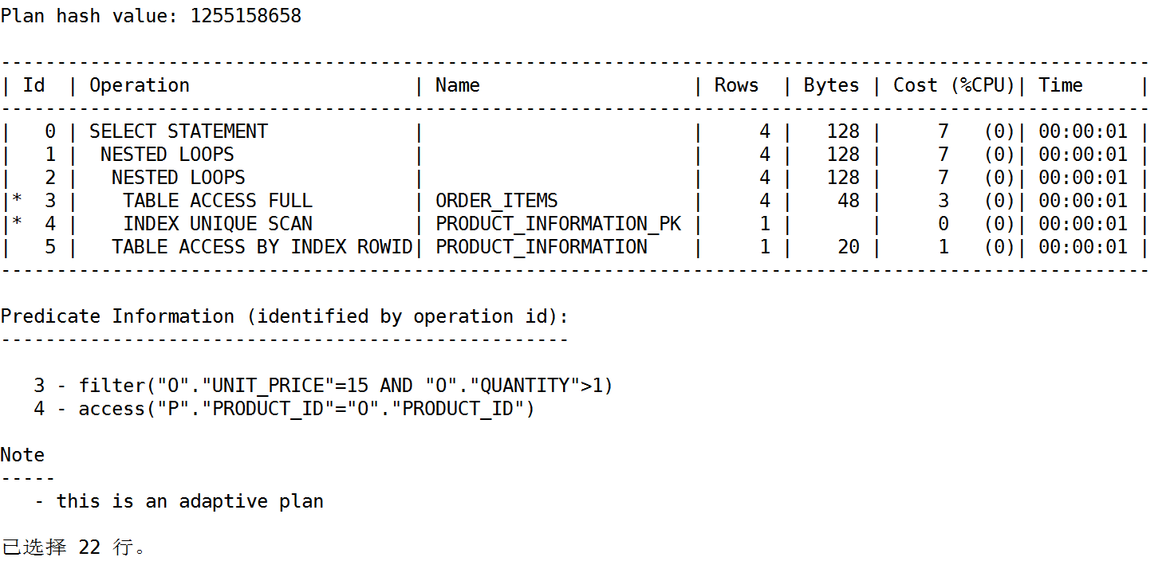
3.6 执行计划与SQL优化 图3.17 缺省的自适应计划结果

Slide 130
3.6 执行计划与SQL优化 【示例3-31】查看缺省的嵌套循环连接(nested loops join)
在SQL语句第一次执行时，统计收集器收集了关于这次执行的信息，并且将一部分进入到子计划的数据行缓存起来。优化器会确定要收集哪些统计信息，以及如何根据统计的不同值来确定计划。它会算出一个“拐点”，两个计划选项在这个值是一样好的。例如，如果当order_items表的扫描产生的行数少于10行，则嵌套循环连接是最佳，当order_items表的扫描产生的行数多于10行，则哈希连接是最佳。
在图3-18中，因为来自order_items表的行数大于优化器最初的估计，优化器最终决定使用哈希连接，并禁用统计收集器.

Slide 131
3.6 执行计划与SQL优化 图3.18最终的计划是哈希连接(order_items行数大于阈值)
嵌套循环连接
哈希连接
缺省的计划
最终的计划
统计收集器
全表扫描
order_items
主键搜索
product_information
全表扫描
product_information

Slide 132
3.6 执行计划与SQL优化 【示例3-32】查看最终的哈希连接(hash join)
SQL> ALTER SESSION SET optimizer_dynamic_sampling=2；
SQL> SELECT /*+ gather_plan_statistics */ p.product_name
FROM oe.order_items o，oe.product_information p
WHERE o.unit_price=15 AND o.quantity>1 AND
p.product_id=o.product_id；
PRODUCT_NAME
--------------------------------------------------
Screws <B.28.S>
…
已选择 13 行。
SQL> SELECT * FROM
TABLE(dbms_xplan.display_cursor(format=>'+adaptive'))；

Slide 133
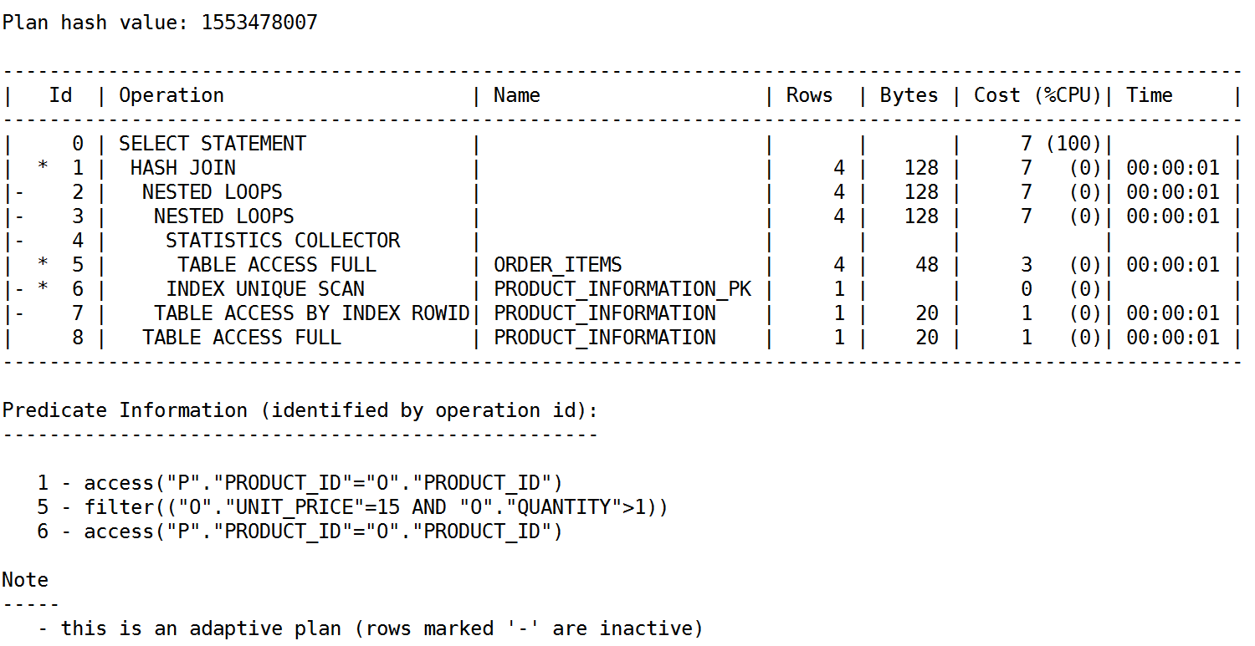
3.6 执行计划与SQL优化 【示例3-32】查看最终的哈希连接(hash join)
执行结果如图3-19 最终自适应计划HASH JOIN：

Slide 134
3.6 执行计划与SQL优化 【示例3-32】查看最终的哈希连接(hash join)
在上面的操作中将OPTIMIZER_DYNAMIC_SAMPLING参数设置为了默认值为2，表示采样block数大于32并且没有被分析的表就进行少量的动态采样(Dynamic Sampling)。在Oracle 12c中，初始化参数OPTIMIZER_DYNAMIC_SAMPLING引入了新的取样级别11。11级使得优化器能够自动为任何SQL语句使用动态统计信息，即使所有基本的表统计信息都已经存在。优化器做出使用动态统计的决定，是基于所用谓词的复杂性、已经存在的基础统计信息，以及预期的SQL语句总执行时间。

